Slide 1



Slide 2


一例急性髓系白血病伴混合感染病例

Slide 3

● 病例简介
摘要
1.独特性：患者为急性髓系白血病,化疗后出现骨髓抑制,合并多重感染
2.背景：患者眼睑、下肢水肿1周余,发现白血病增多1天,于我院行完善骨髓穿刺等相关检查后确诊急性髓系白血病

Slide 4
● 患者基础信息
1.人口学信息：71，女，退(离)休人员，湖北孝感
2.主诉：眼睑、下肢水肿1周余，发现白细胞增多1天
3.既往史：无特殊

Slide 5
● 入院后检查
1.体格检查：
体温36.5C 脉搏80次/分 呼吸18次/分 血压120/70mmHg
一般情况：发育正常，营养良好，正常面容，表情自如，体型适中，步入病房，步态正常，自主体位，神志清楚，查体合作。
皮肤黏膜：色泽：正常，皮疹类型及分布：无，皮下出血类型及分布：无皮下出血及分布描述，水肿部位及程度：无，肝掌：无，蜘蛛痣：无，部位：蜘蛛痣部位，其他：无。
浅表淋巴结肿大：无描述：浅表淋巴结肿大表面皮肤描述。
淋巴结：全身浅表淋巴结无肿大。
头颅：外形正常无畸形，头发分布：正常，描述：头发分布异常描述，其他：无。
突眼：无，双睑：正常，双侧眼结膜：正常，无巩膜黄染，角膜：正常，瞳孔：等圆等大（左瞳孔直径 mm、右瞳孔直径 mm），双侧对光反射正常，其他：无。
鼻翼扇动：无，分泌物：无，性状：鼻部分泌物性状，鼻旁窦压痛：无，部位鼻窦压痛部位。
唇：红润，粘膜：正常，舌：居中，双侧扁桃体无肿大，咽：正常，齿：正常。
颈部：颈软无抵抗，颈动脉触诊时搏动感明显，颈静脉无怒张，气管居中，肝颈静脉回流征阴性，甲状腺正常，无压痛、震颤、血管杂音。
胸廓：正常，乳房：正常乳房异常描述，胸骨叩痛：无
肺部：双肺呼吸音清晰，未闻及胸膜摩擦音。
2.辅助检查：
见现病史

Slide 6
● 入院后检查
3.影像学检查：

Slide 7
● 诊断评估
诊断评估
1.初步诊断：白细胞增多
2.诊断依据：外院及我院检查结果数份
3.鉴别诊断：1、具有病态造血的其他疾患：病态造血并非MDS所特有，轻度病态造血还可见于骨髓堵生性疾病（如慢粒、原发性血小板增多症、骨髓纤维化、红白血病、多发性骨籠瘤、恶性组织细胞病等）以及非造血组织的肿瘤。2、溶血性贫血：MDS患者的骨髓中红系增生易与溶血性贫血相混淆。MDS时网织红细胞绝对值低于正常或正常，骨髓有两系或三系病态造血，有关溶血性贫血的特异性实验室检查大多为阴性。3、巨幼细胞贫血：MDS患者的骨髓象常有红细胞系的“类巨幼样变"，应与巨幼细胞贫血鉴别，后者常有导致叶酸或（和》维生素B12缺乏的原因，血清叶酸或（和〉维生素B12合量减低，对维生素B12与叶酸的洽疗有良好的反应可资鉴别。4、再生障碍性贫血：MDS患者可有全血细胞减少，且少数患者骨髓增生低下，应与再生性障碍性贫血（再障）鉴别。MDS的骨髓小粒中主要是造血细胞，有时可见一小簇不典型的原始细胞；再障的骨髓小粒中主要是非造血细胞。5、急性白血病、红白血病和CML：MDS的RAEB和RAEB-T型患者骨髓中均有一定程度的原始细胞增多，但均
≤30%。

Slide 8
● 治疗过程
1.药物：2025/8/11-9/6两性霉素B100mgqd
2025/8/27-9/5亚胺培南1gq8h
2025/8/27-8/28替考拉宁400mgqd
2025/8/28-9/1依拉环素50mgq12h
2025/8/11-9/6两性霉素B100mgqd）
2.手术：2025/8/11骨髓穿刺
2025/8/20静脉注射化疗药物
2025/9/3骨髓穿刺

Slide 9
● 治疗过程
3.微生物/病理结果：血培养检出大肠埃希菌,真菌G,真菌GM阴性
4.方案调整：既往使用过亚胺培南等抗菌药物，抗感染效果不佳,体温增高，加用依拉环素抗感染治疗
5.指标追踪：患者发热,8.28-9.1使用依拉环素，经治疗后体温降至正常，crp下降

Slide 10
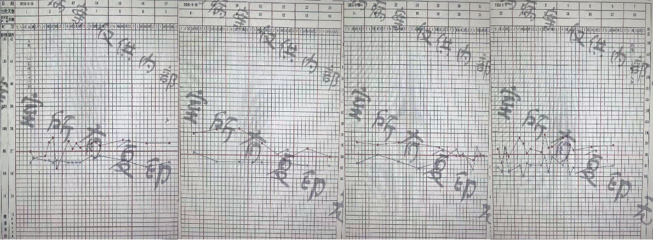
● 治疗过程
3.时间轴记录:(折线图)

Slide 11

● 诊疗体会
1.疗效评价：患者查出大肠埃希菌，抗感染不佳后迅速调整方案，加用依拉环素抗感染治疗,症状体征明显好转，炎症指标下降，治疗有效。治疗过程中无肝肾功能损伤。
2.局限性：/
3.结论：病人诊疗过程中，应密切关注患者体征，依据病情及时调整治疗方案，达到疗效

Slide 12
感谢观看
敬请指导

